Slide 1
Thứ 6 ngày 25 tháng 4 năm 2025
TOÁN ( Lớp 3)
Bài 71: CHIA SỐ CÓ NĂM CHỮ SỐ CHO SỐ CÓ MỘT CHỮ SỐ
(Tiết 3)

Slide 2
KHỞI ĐỘNG

Slide 3
Phép tính dưới đây đúng hay sai?
a) 6 334 3
b) 6 334 3
0 3
03
04
0
0 3
03
04
1
2 111
2 111
Đ
S
1

Slide 4
LUYỆN TẬP

Slide 5
1
Tính nhẩm theo mẫu
Mẫu: 15 000 : 5
Nhẩm: 15 nghìn : 5 = 3 nghìn
15 000 : 5 = 3 000
a) 21 000 : 3 b) 24 000 : 4 c) 56 000 : 7

Slide 6
a) 21 000 : 3
Nhẩm 21 nghìn : 3 = 7 nghìn
21 000 : 3 = 7 000
b) 24 000 : 4
Nhẩm 24 nghìn : 4 = 6 nghìn
24 000 : 4 = 6 000
c) 56 000 : 7
Nhẩm 56 nghìn : 7 = 8 nghìn
56 000 : 7 = 8 000

Slide 7
2
Số
Số bị chia | Số chia | Thương | Số dư | Viết là
16 945 | 2 | 8 472 | 1 | 16 945 : 2 = 8 472 (dư 1)
36 747 | 6 | ? | ? | 35 747 : 6 = ? (dư ?)
6 124
3
36 747 : 6 = 6 124 (dư 3)

Slide 8
2
Đặt tính rồi tính
45 250
5
27 162
3
36 180
4
0
0
1
0
1
2
9
4
5
9
5
4
0
9
5
0
0
0
8
2
5
1
6
1
2
1
0
0
2
0
0
0
0

Slide 9
Lớn nhất
Bé nhất
b) Trong các phép tính ở câu a:
- Phép tính nào có kết quả lớn nhất?
- Phép tính nào có kết quả bé nhất?

Slide 10
2
Có 12 000 bút sáp màu. Người ta đóng hết số bút sáp màu đó vào các hộp, mỗi hộp 6 bút sáp. Hỏi đóng được tất cả bao nhiêu hộp bút sáp màu?
Bài giải:
Số hộp bút màu có là :
12 000 : 6 = 2 000 (hộp )
Đáp số : 2 000 hộp

Slide 11
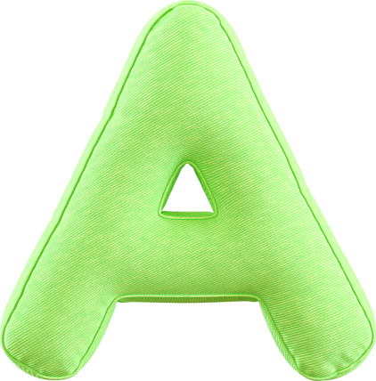
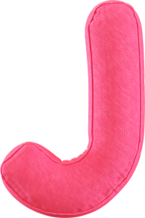
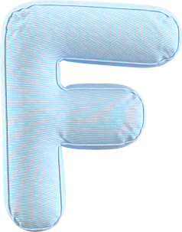
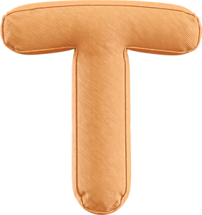
Dặn dò
- Xem trước bài sau: Luyện tập chung

